Slide 1
Interface Prototype
界面原型
PRD-G06小组
组长：赵豪杰
组员：罗培铖，苏碧青，郑丞钧，张嘉诚

Slide 2
1
界面原型
2
用工具制作界面原型
01
什么是界面原型
01
界面简述
02
原型设计工具介绍
02
常用操作
目录
03
设计原型要点
03
组件操作
content
04
原型制作过程概述
04
Text here
05
界面设计的构思
05
Text here
06
界面设计原则
06
Text here

Slide 3
界面原型

Slide 4
PART/01
什么是界面原型

Slide 5
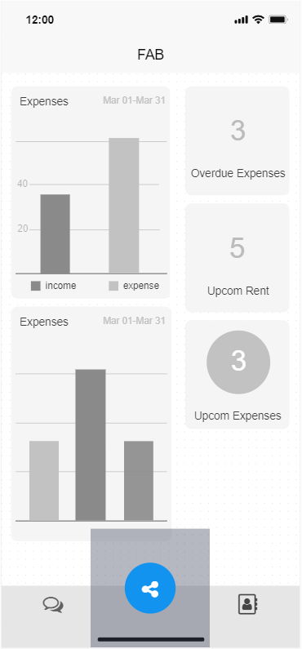
PART/01什么是界面原型
界面原型是设计方案的表达，是产品经理、交互设计师的重要产出物之一，也是项目团队的其它成员（尤其是设计师、开发人员）的重要参考和评估的依据。

Slide 6

PART/01什么是界面原型
设计一个界面原型的目的，不是为了做出完全功能版的系统，完全是出于视觉化的目的，看到呈现在用户面前的最终界面的样子。
正如GV（谷歌风投）的设计合伙人博卡说：“理想的原型应该是有着‘金发女郎般的质量’。如果质量太差，那没人会相信原型是真的界面。如果质量太好，那你就得没日没夜地干，而且你还做不完。你要的就是‘金发女郎’般的质量，不太好，不太坏，足够好就行了。”

Slide 7
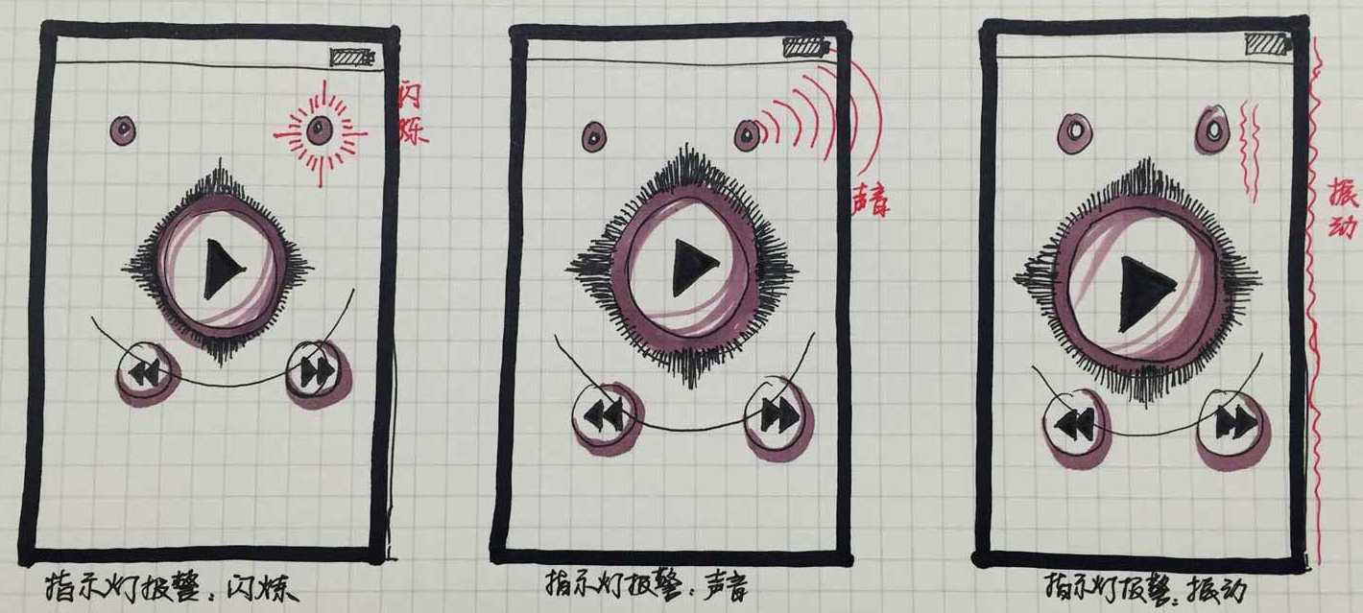
PART/01各类界面原型的特点
纸面原型 | 简单、快速 | 直观、人性化 | 不便保存和转述过程

Slide 8
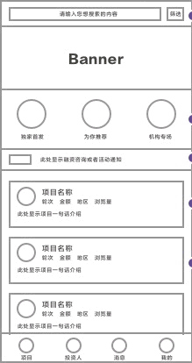
PART/01各类界面原型的特点
低保真原型
耗费一定的时间
清晰、完整
介于二者之间

Slide 9
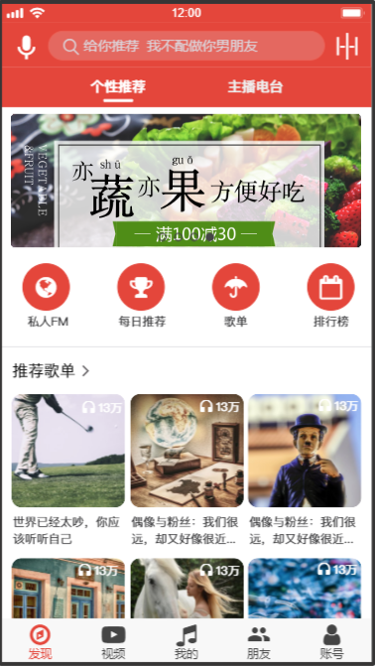
PART/01各类界面原型的特点
高保真原型
需要较多投入
完整表达设计理念和体验
需要融入各类视觉美感

Slide 10
PART/02
原型设计工具介绍

Slide 11
PART/02 原型设计工具介绍
低保真：
RP
墨刀
Mockplus
Balsamiq Mockups
GUI Design Studio（GDS）
Office组件Visio sketchflow （包含在expression blend中）
高保真：
Sketch
PS
AI
Keynote
Adobe设计组件

Slide 12
PART/03
设计原型要点

Slide 13
PART/03 设计原型要点
1
规范素材
需要明确界面上的元素是什么，如何展现，鼠标移动或者点击上去是怎样的效果。
线条、图形、字体、主色调

Slide 14

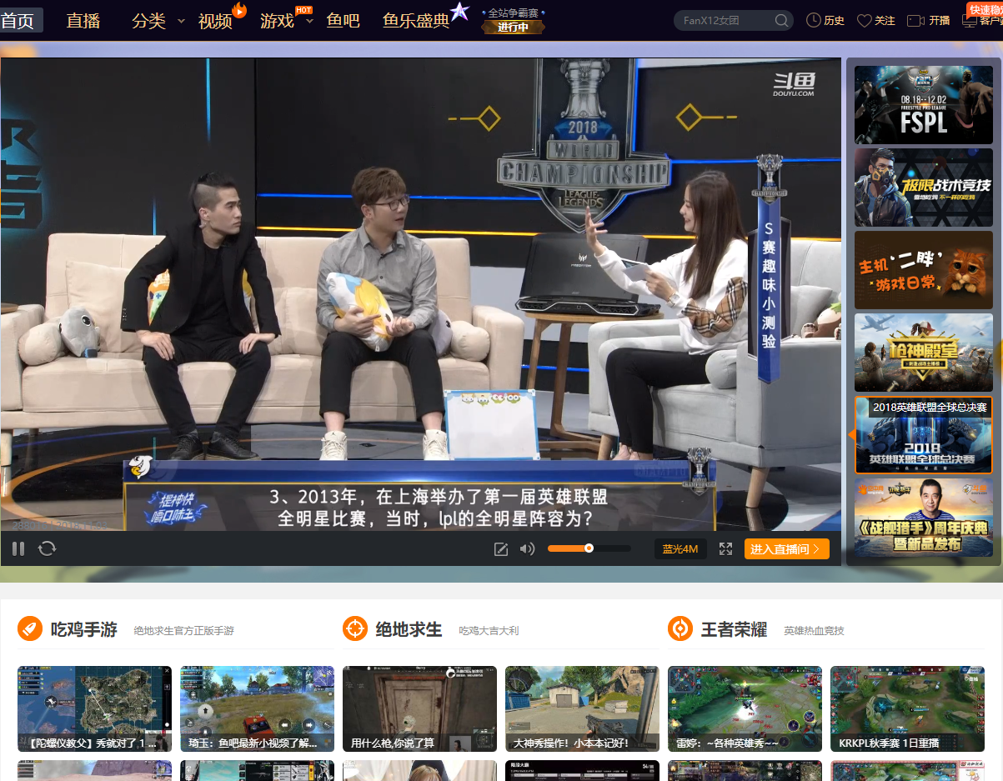
PART/03 设计原型要点
关注直播
2
展示数据的来源
热门直播
最新直播
Notes:
比如一个直播列表界面，上面有三个tab，分别是关注直播、热门直播、最新直播，那么最新直播是基于怎样的数据逻辑获取的，你就需要在你的原型设计上进行说明了。当然，最新直播的数据获取逻辑是比较简单的，也许你不和研发人员说明清楚，他们也能知道是按时间倒序排列；但如果碰到稍微复杂一点的数据逻辑呢，就比如刚刚说的关注直播的数据获取，是获取关注的机构的直播呢，还是获取个人的直播呢，这都是需要说明清楚的。

Slide 15
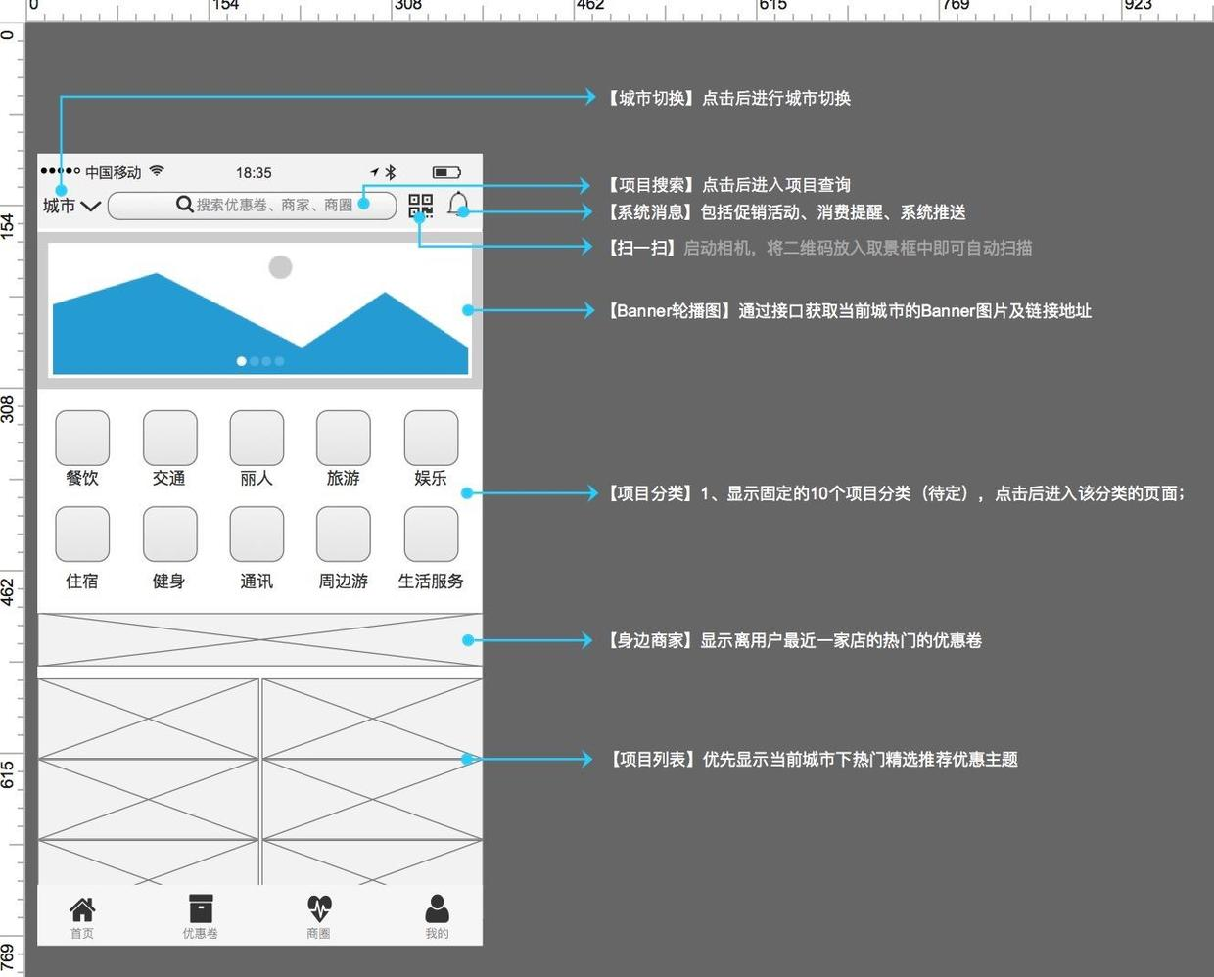
PART/03 设计原型要点
3
逻辑操作
【城市切换】点击后进行城市切换
【项目搜索】点击后进入项目查询
【系统消息】包括促销活动、消费提醒、系统推送
【扫一扫】启动相机，将二维码放入取景框中即可自动扫描
【Banner轮播图】通过接口获取当前城市的Banner图片及链接地址
【项目分类】1.显示固定地10个项目分类（待定），点击后进入该分类的页面。
Notes:
一个原型界面上可以进行操作元素的有哪些，哪个可以点击，哪个可以选择，操作后出现怎样的反馈，比如弹出浮层？进入新页面？或是跳出新页面？还是给一个怎样的提示？ 这些也是需要在原型设计里面说清楚的。
这三个点是一份完整的原型设计基本需要包含的东西，再配合上之前画好的界面结构脑图和流程图，就基本可以与开发进行轻松愉快的交流了。只有这样，开发者才能明确这个原型设计的开发需求，而不是让开发工程师自己去猜，去揣测数据逻辑、算法应该是什么样的。
可以在原型设计上做相关的注释说明：

Slide 16
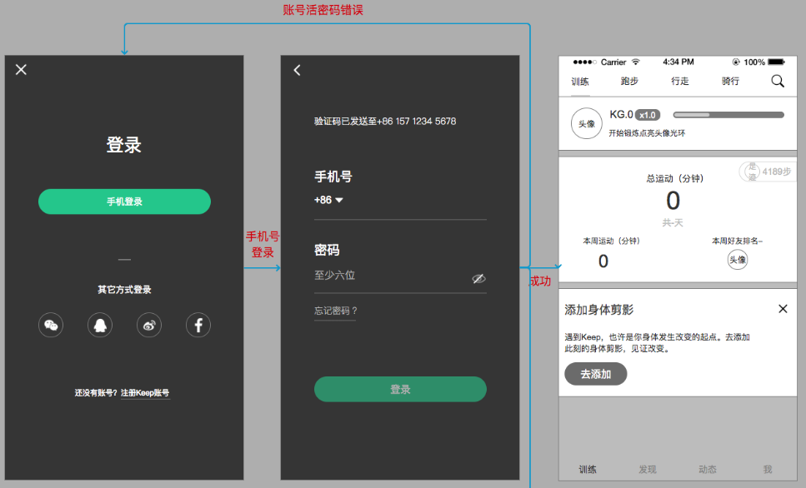
PART/03 设计原型要点
4
界面的整体框架和各个页面的流程图
登录主框架
手机登录框架
软件界面框架

Slide 17
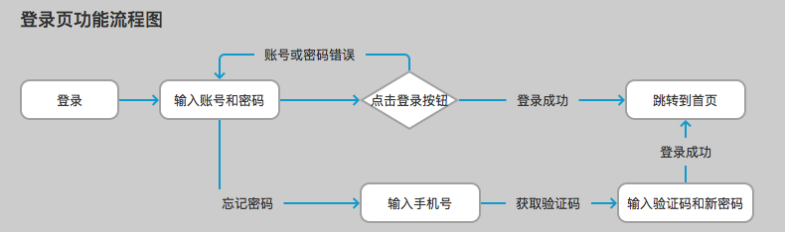
PART/03 设计原型要点
4
界面的整体框架和各个页面的流程图

Slide 18
PART/03 设计原型要点
5
原型的输出对象
首要是考虑客户
在现场跟客户讨论，了解界面的业务逻辑，有条件的话还会对界面的直接用户进行一些访谈，了解用户的日常工作。紧接着回到工作岗位，针对界面的信息架构进行团队头脑风暴，然后项目经理会整理出信息架构的脑图，脑图会作为成果物交给客户确认……在这一系列的准备工作之后，才会开始制作界面的原型。

Slide 19
PART/03 设计原型要点
5
原型的输出对象
但也要考虑程序员
页面的内容被拆分成不同模块，对不同的版块说明它包含的内容、功能、交互、操作逻辑。程序员可以清晰的知道他要做的事情。在对页面的内容进行说明时，页面一定要简洁，不要把解释写的”遍地开花，箭头乱飞“，这给程序员的体验会非常差劲，可能直接”提刀“找你了。对版块的解释要尽可能的清晰，简单，这样可以减少程序员理解你原型的时间。对页面的分解和内容说明一定要规范，左边放页面，右边放文字（怎么放都行，个人习惯），页面的统一对程序员的体验也是影响很大的。

Slide 20
PART/04
原型制作过程概述

Slide 21
PART/04 原型制作过程概述
1.确定基本要求
确定基本要求，包括所需的输入和输出信息。通常可以忽略诸如安全性之类的细节。
2.开发初始原型
开发的初始原型仅包括用户界面。
3.评论
包括最终用户在内的客户会检查原型并提供有关潜在添加或更改的反馈。
4.修改和增强原型
使用反馈可以改进规格和原型。可能需要就合同/界面范围内的内容进行谈判。如果引入了更改，则可能需要重复步骤3和4。

Slide 22
PART/05
界面设计的构思

Slide 23
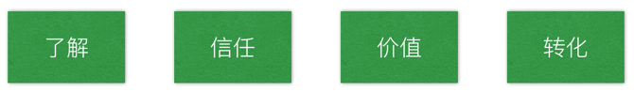
PART/05 界面设计的构思
了解：界面的定位、界面简单的功能介绍；
信任：客户案例、资讯动态；
价值：界面功能的详细介绍、界面价格、帮助与支持；
转化：引导用户注册、登录，并进行体验购买。
Notes:
1.用户首先需要了解这个界面是什么，才能确定自己是否有使用这款界面的需求，来决定自己是否有必要做进一步的认识和了解；
2.接下来，是用户要能够信任这款界面，就好比你去参加会展，所有的展商都跟你说我们的界面多么多么好，但用户为什么要相信你呢？你有什么好的信誉证书吗？
3.当用户对你产生了一定的信任，觉得你这个界面是靠谱的之后，你是不是应该让用户更深入地了解界面的价值？
4.只有当用户真正认识到这款界面能够给他带来的价值之后，才能实现有效地转化。
所以，我们会发现，上面列举的那些点，都是围绕着这几个方面来做的：

Slide 24
PART/06
界面设计原则

Slide 25
PART/06 界面设计原则

Slide 26
用工具制作界面原型

Slide 27
PART/01
界面简述

Slide 28
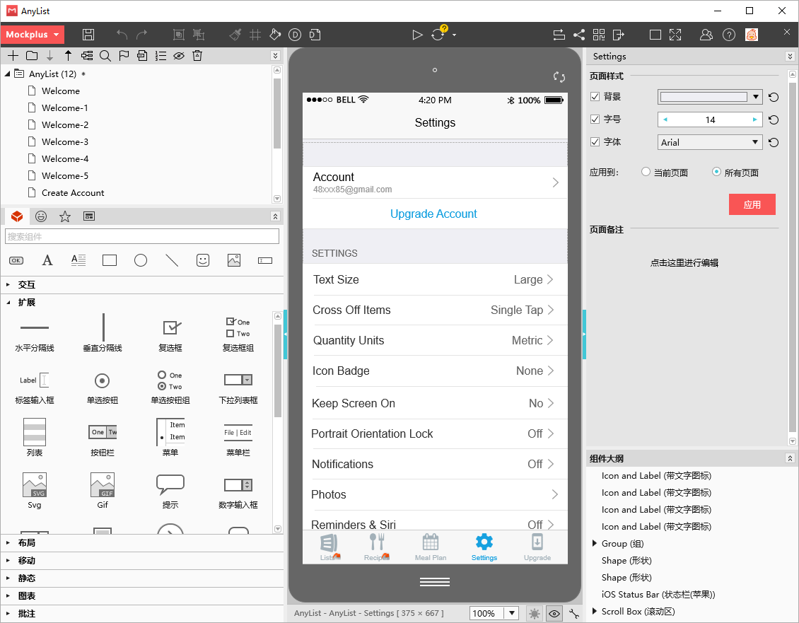
PART/01 界面简述
主工具栏
项目树面板
属性面板
工作区
项目树面板
组件大纲面板
Notes:
Mockplus的界面非常简洁，我们来分区域看看：
顶部：顶部有主工具栏，其中包含了主菜单和最常用的快捷按钮；
中间：是你创作时的工作区（英文：Canvas）。在工作区底部，你可以查看到项目尺寸信息，设置工作区缩放，还可以做软件偏好设置；
左上侧：是项目树面板，其中包含了项目和所属的各个页面或分组（英文：Folder）；
左下侧：是组件面板，其中包含了组件、图标、我的组件库以及母版，你可以通过选项卡做切换；
右上侧：是属性面板，其中可以设置组件属性、交互和页链接，你可以通过选项卡做切换；
右下侧：是组件大纲面板，其中包含了某个页面中组件的层次关系。

Slide 29
PART/01 界面简述
主工具栏
项目树面板
属性面板
工作区
项目树面板
组件大纲面板
Notes:
Mockplus的界面非常简洁，我们来分区域看看：
顶部：顶部有主工具栏，其中包含了主菜单和最常用的快捷按钮；
中间：是你创作时的工作区（英文：Canvas）。在工作区底部，你可以查看到项目尺寸信息，设置工作区缩放，还可以做软件偏好设置；
左上侧：是项目树面板，其中包含了项目和所属的各个页面或分组（英文：Folder）；
左下侧：是组件面板，其中包含了组件、图标、我的组件库以及母版，你可以通过选项卡做切换；
右上侧：是属性面板，其中可以设置组件属性、交互和页链接，你可以通过选项卡做切换；
右下侧：是组件大纲面板，其中包含了某个页面中组件的层次关系。

Slide 30
PART/08
什么是界面原型

Slide 31
PART/01 单击添加标题文本
单击添加文本
单击添加文本
单击添加文本
单击添加文本
单击添加文本
单击添加文本
单击添加文本
单击添加文本
单击添加文本
单击添加文本
单击添加文本
单击添加文本
单击添加文本
单击添加文本
单击添加文本
单击添加文本
单击添加文本
单击添加文本
单击添加文本
单击添加文本

Slide 32
PART/01 单击添加标题文本
单击添加标题文本
单击添加文本
单击添加文本
单击添加文本
单击添加文本
单击添加文本
73%

Slide 33
PART/01 单击添加标题文本
100%
80%
75%
52%
50%
38%
25%
2012
2013
2014
单击添加文本
单击添加文本
单击添加文本

Slide 34
PART/01 单击添加标题文本
单击添加文本
单击添加文本
单击添加文本
单击添加文本
单击添加文本
单击添加文本
单击添加文本
单击添加文本
单击添加文本
单击添加文本
单击添加文本
单击添加文本
单击添加文本
单击添加文本
单击添加文本
单击添加文本
单击添加文本
单击添加文本
单击添加文本
单击添加文本

Slide 35
PART/01 单击添加标题文本
单击添加文本
60%
单击添加文本 单击添加文本
单击添加文本 单击添加文本
单击添加文本 单击添加文本
单击添加文本
40%
单击添加文本 单击添加文本
单击添加文本 单击添加文本
单击添加文本 单击添加文本

Slide 36
PART/01 单击添加标题文本
单击添加标题文本
单击添加文本 单击添加文本 单击添加文本 单击添加文本
单击添加文本 单击添加文本 单击添加文本 单击添加文本
单击添加文本 单击添加文本 单击添加文本 单击添加文本
39%
单击添加标题文本
单击添加文本 单击添加文本 单击添加文本 单击添加文本
单击添加文本 单击添加文本 单击添加文本 单击添加文本
单击添加文本 单击添加文本 单击添加文本 单击添加文本
27%
单击添加标题文本
单击添加文本 单击添加文本 单击添加文本 单击添加文本
单击添加文本 单击添加文本 单击添加文本 单击添加文本
单击添加文本 单击添加文本 单击添加文本 单击添加文本
11%

Slide 37
PART/02
单击添加标题文本

Slide 38
PART/02 单击添加标题文本
单击添加文本
92%
单击添加文本
79%
单击添加文本
57%
单击添加标题文本
单击添加文本 单击添加文本 单击添加文本 单击添加文本 单击添加文本 单击添加文本 单击添加文本
单击添加文本 单击添加文本 单击添加文本 单击添加文本 单击添加文本 单击添加文本 单击添加文本
单击添加文本 单击添加文本 单击添加文本 单击添加文本 单击添加文本 单击添加文本 单击添加文本
单击添加文本 单击添加文本 单击添加文本 单击添加文本 单击添加文本 单击添加文本 单击添加文本

Slide 39
PART/02 单击添加标题文本
13%
17%
单击添加文本
单击添加标题文本
单击添加文本 单击添加文本
单击添加文本 单击添加文本
单击添加文本 单击添加文本
单击添加文本 单击添加文本
单击添加文本 单击添加文本
42%
单击添加文本
单击添加文本
单击添加文本
28%
单击添加文本

Slide 40
PART/02 单击添加标题文本
单击添加标题文本
单击添加文本 单击添加文本
单击添加文本 单击添加文本
单击添加文本 单击添加文本
单击添加文本 单击添加文本
单击添加文本 单击添加文本
单击添加标题文本
单击添加文本 单击添加文本
单击添加文本 单击添加文本
单击添加文本 单击添加文本
单击添加文本 单击添加文本
单击添加文本 单击添加文本
单击添加标题文本
单击添加文本 单击添加文本
单击添加文本 单击添加文本
单击添加文本 单击添加文本
单击添加文本 单击添加文本
单击添加文本 单击添加文本
单击添加标题文本
单击添加文本 单击添加文本
单击添加文本 单击添加文本
单击添加文本 单击添加文本
单击添加文本 单击添加文本
单击添加文本 单击添加文本

Slide 41
PART/02 单击添加标题文本
单击添加文本
100%
单击添加文本
59%
单击添加文本
37%

Slide 42
PART/02 单击添加标题文本
54%
单击添加标题文本
单击添加文本 单击添加文本
单击添加文本 单击添加文本
单击添加文本 单击添加文本
单击添加文本 单击添加文本
单击添加文本 单击添加文本
单击添加文本 单击添加文本
单击添加文本 单击添加文本
单击添加文本 单击添加文本
单击添加文本
单击添加文本
29%
单击添加文本
单击添加文本
77%
单击添加文本
单击添加文本

Slide 43
PART/03
单击添加标题文本

Slide 44
PART/03 单击添加标题文本
74%
58%
17%
单击添加标题文本
单击添加文本 单击添加文本
单击添加文本 单击添加文本
单击添加文本 单击添加文本
单击添加标题文本
单击添加文本 单击添加文本
单击添加文本 单击添加文本
单击添加文本 单击添加文本
单击添加标题文本
单击添加文本 单击添加文本
单击添加文本 单击添加文本
单击添加文本 单击添加文本

Slide 45
PART/03 单击添加标题文本
单击添加文本
单击添加文本
单击添加文本
单击添加文本
单击添加文本
单击添加文本
单击添加文本
单击添加文本
单击添加文本
单击添加文本
单击添加文本
单击添加文本
单击添加文本
单击添加文本
单击添加文本
单击添加文本
单击添加文本
单击添加文本
单击添加文本
单击添加文本

Slide 46
PART/03 单击添加标题文本
60%
单击添加文本
单击添加标题文本
单击添加文本 单击添加文本 单击添加文本
单击添加文本 单击添加文本 单击添加文本
单击添加文本 单击添加文本 单击添加文本
单击添加文本 单击添加文本 单击添加文本
单击添加文本 单击添加文本 单击添加文本
单击添加文本 单击添加文本 单击添加文本
单击添加文本 单击添加文本 单击添加文本
13%
单击添加文本
36%
单击添加文本
18%
单击添加文本

Slide 47
PART/03 单击添加标题文本
单击添加标题文本
单击添加文本 单击添加文本
单击添加文本 单击添加文本
单击添加文本 单击添加文本
单击添加文本 单击添加文本
单击添加文本 单击添加文本
单击添加文本 单击添加文本
单击添加文本 单击添加文本
单击添加文本 单击添加文本
单击添加文本
单击添加文本
单击添加文本
单击添加文本
单击添加文本

Slide 48
PART/03 单击添加标题文本
35%
单击添加文本
60%
单击添加文本
15%
单击添加文本
28%
单击添加文本
单击添加标题文本
单击添加文本 单击添加文本 单击添加文本 单击添加文本 单击添加文本 单击添加文本 单击添加文本
单击添加文本 单击添加文本 单击添加文本 单击添加文本 单击添加文本 单击添加文本 单击添加文本

Slide 49
PART/04
单击添加标题文本

Slide 50
PART/04 单击添加标题文本
140%
120%
100%
80%
文本一
文本二
60%
40%
20%
0%
添加文本
添加文本
添加文本
添加文本

Slide 51
PART/04 单击添加标题文本
100%
75%
50%
文本一
文本二
文本二
25%
0%
2010
2014

Slide 52
PART/05
单击添加标题文本

Slide 53
PART/01 单击添加标题文本
单击添加文本
60%
单击添加文本 单击添加文本
单击添加文本 单击添加文本
单击添加文本 单击添加文本
单击添加文本
40%
单击添加文本 单击添加文本
单击添加文本 单击添加文本
单击添加文本 单击添加文本

Slide 54
PART/04 单击添加标题文本
单击添加标题文本
单击添加文本 单击添加文本
单击添加文本 单击添加文本
20%
单击添加标题文本
单击添加文本 单击添加文本
单击添加文本 单击添加文本
33%
单击添加标题文本
单击添加文本 单击添加文本
单击添加文本 单击添加文本
52%
单击添加标题文本
单击添加文本 单击添加文本
单击添加文本 单击添加文本
75%
单击添加标题文本
单击添加文本 单击添加文本 单击添加文本 单击添加文本 单击添加文本 单击添加文本 单击添加文本
单击添加文本 单击添加文本 单击添加文本 单击添加文本 单击添加文本 单击添加文本 单击添加文本

Slide 55
PART/04 单击添加标题文本
单击添加标题文本
单击添加文本 单击添加文本
单击添加文本 单击添加文本
单击添加文本 单击添加文本
单击添加文本 单击添加文本
单击添加文本 单击添加文本
单击添加文本 单击添加文本
单击添加文本 单击添加文本
单击添加文本 单击添加文本
单击添加标题文本
单击添加文本 单击添加文本
单击添加文本 单击添加文本
单击添加文本 单击添加文本
单击添加文本 单击添加文本
单击添加文本 单击添加文本
单击添加文本 单击添加文本
单击添加文本 单击添加文本
单击添加文本 单击添加文本
25%
+
75%
-

Slide 56
PART/04 单击添加标题文本
单击添加标题文本
单击添加文本 单击添加文本 单击添加文本
单击添加文本 单击添加文本 单击添加文本
单击添加文本 单击添加文本 单击添加文本
单击添加文本 单击添加文本 单击添加文本
单击添加文本 单击添加文本 单击添加文本
单击添加文本
单击添加文本
单击添加文本
单击添加标题文本
单击添加文本 单击添加文本 单击添加文本
单击添加文本 单击添加文本 单击添加文本
单击添加文本 单击添加文本 单击添加文本
单击添加文本 单击添加文本 单击添加文本
单击添加文本 单击添加文本 单击添加文本
单击添加文本

Slide 57
THANKS
谢谢观赏
谢谢观看

